Slide 1


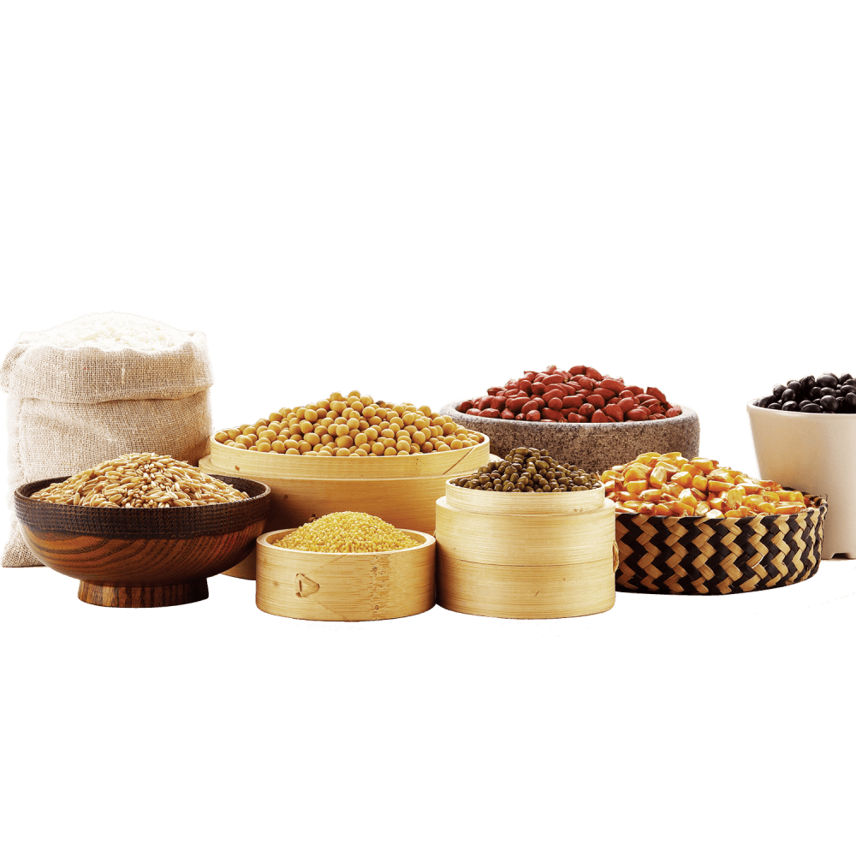

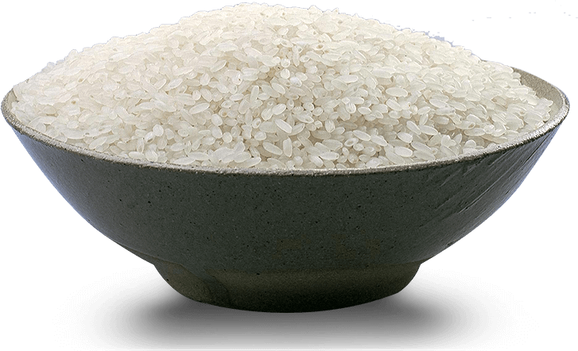
节约粮食
光盘行动，拒绝剩宴；
拒绝浪费，从我做起。
人人有责
汇报人：优页PPT
汇报时间：20XX

Slide 2

目录
增产不忘节约，消费不能浪费
拒绝舌尖上的浪费光盘行动
拒绝“剩”宴，倡导“光盘”
加入光盘行动，节约从我做起

Slide 3
增产不忘节约
消费不能浪费
1

Slide 4
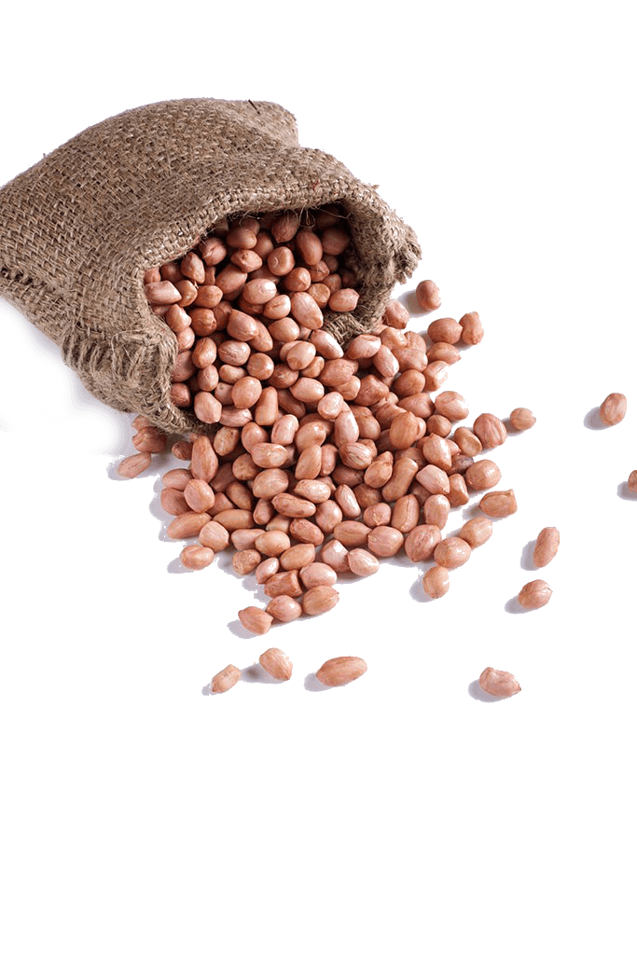



增产不忘节约,消费不能浪费
宣传公益节约
小小的餐桌上它承载的不仅是人类的生生不息更传承着一种餐桌文化

Slide 5

增产不忘节约,消费不能浪费
有一种节约叫光盘
有一种公益叫光盘
有一种习惯叫光盘
吃多吃少，光盘最好
餐桌文明是人类文明的缩影。“一粥一饭，当思来之不易；半丝半缕，恒念物力维艰。”“光盘行动”唤起了人们爱惜粮食、反对浪费的责任，弘扬了中华民族勤俭节约的优良传统，也培养了新的生活观、消费观，值得大力提倡和践行。

Slide 6

增产不忘节约,消费不能浪费
什么是光盘行动呢？
“光盘行动”是2013年1月16日由北京一个名为“IN_33”的团体发起的公益活动。活动得到许多网民的支持以及演艺界人士、餐饮企业的参与。
“光盘行动”倡导厉行节约，反对铺张浪费，带动大家珍惜粮食，吃光盘子中的食物。

Slide 7

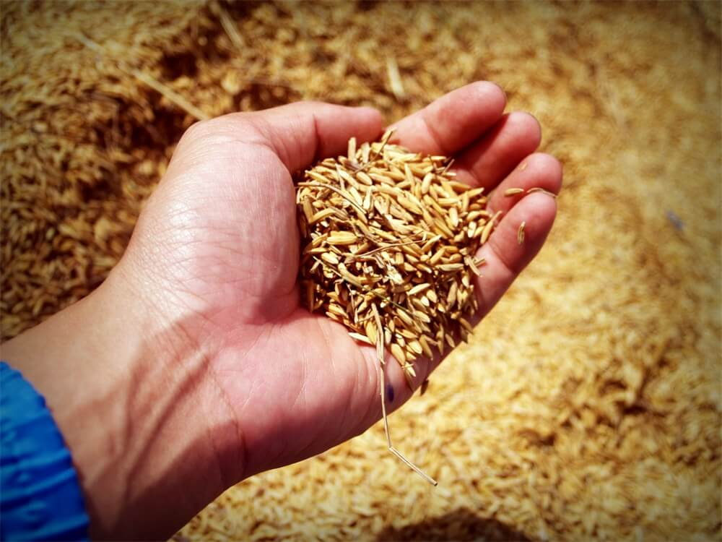
增产不忘节约,消费不能浪费
增产不忘节约,消费不能浪费
每6秒钟就有1名儿童因饥饿而死亡!如果我们每天的食物减少浪费5%就可救活超过400万的饥民!当你在挑剔甚至倒掉饭菜的时候世界上还有很多人忍受着饥饿的痛苦
每年消费者仅餐饮方面浪费蛋白质和脂肪
就分别达800万吨和300万吨
最少倒掉了约2亿人的口粮
全球平均每年
因饥饿死亡的人数达1000万

Slide 8
2
拒绝舌尖上的浪费光盘行动

Slide 9


拒绝舌尖上的浪费光盘行动
我们倡议
我们倡议
勤俭节约一直是中华民族的传统美德
我们都更应该以身作则，继承传统美德
勤俭节约一直是中华民族的传统美德
我们都更应该以身作则，继承传统美德
树立节约光荣、浪费可耻的思想观念，不奢侈、不攀比，厉行节约，反对浪费。从自身做起，从细节做起，做“光盘行动”的实践者。争做“光盘”达人，适当点餐，拒绝攀比，以“光盘”为荣，以“剩餐”为耻，实在吃不了的，就打包带走。

Slide 10
拒绝舌尖上的浪费光盘行动
1
既要做“光盘行动”的实践者，也要做“光盘行动”的推动者宣传节约意识，制止浪费行为，让更多的人了解“光盘行动”，
2
参与“光盘行动”，用省下来的钱，多做好事，多做公益。 时刻谨记“增产不忘节约，消费不能浪费”。吃光盘中餐，以饭后“光”为荣，做好新一代“粮民”。

Slide 11
拒绝舌尖上的浪费光盘行动
光盘行动介绍（一）
光盘行动介绍（二）
有一种节约叫光盘，有一种公益叫光盘，有一种习惯叫光盘。有利于弘扬中华民族传统美德。节约粮食,是中华民族的传统。
有利于节约粮食，减少浪费 。
有利于发扬艰苦奋斗精神，激发奋发进取的斗志。有利于提高全社会节约意识，在全社会形成勤俭节约的良好社会风尚，促进精神文明建设。

Slide 12
拒绝“剩”宴倡导“光盘”
3

Slide 13

拒绝“剩”宴，倡导“光盘”
拒绝舌尖上的浪费，光盘一族你我同行!
拒绝“剩”宴，倡导“光盘”!
如今的我们，生活条件大大改善，可能没有在意一碗汤的倾倒、一粒米的掉落……然而，一滴水，一甘霖，滋润一方天地；一粒米，一箪食，养育一方百姓……当我们低头看向盘中餐的时候，可否想想辛苦劳作为我们提供食物的人，想想那些依然在为生计而奔波的人，这样，你还可以毫不在意地倒掉碗里的饭菜吗？

Slide 14
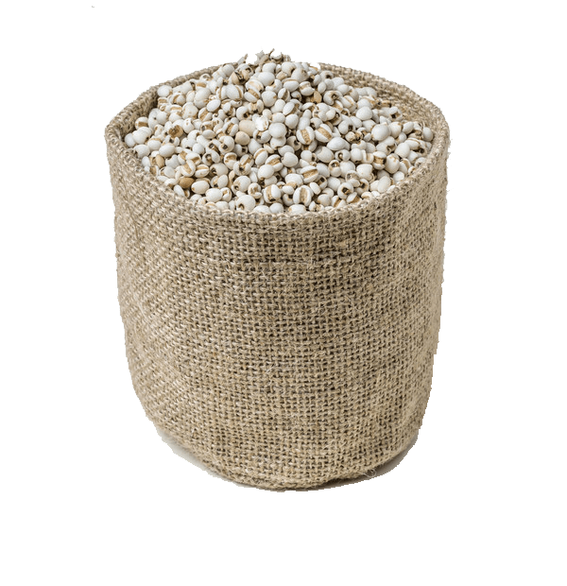
拒绝“剩”宴，倡导“光盘”
让我们一起加入光盘行动
拒绝舌尖上的浪费吧！
光盘行动由一个热心公益的人发起，光盘行动的宗旨：餐厅不多点、食堂不多打、厨房不多做。养成生活中珍惜粮食、厉行节约反对浪费的习惯，而不要只是一场行动。
不只是在餐厅吃饭打包，而是按需点菜，在食堂按需打饭，在家按需做饭。
正在发起的“光盘行动”，试图提醒与告诫人们：饥饿距离我们并不遥远，而即便时至今日，珍惜粮食，节约粮食仍是需要遵守的古老美德之一。

Slide 15
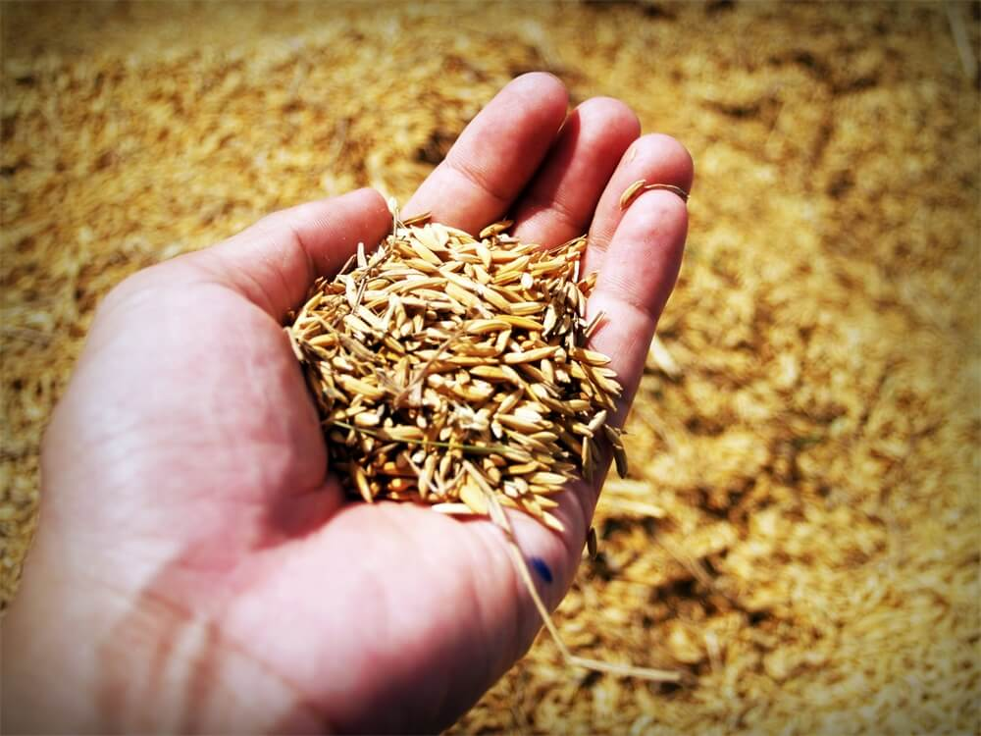
拒绝“剩”宴，倡导“光盘”
人们真的需要拒绝一种“舌尖上的浪费”。调查结果显示，中国消费者每年仅餐饮浪费的食物蛋白和脂肪就分别达800万吨和300万吨，最少倒掉了约2亿人一年的口粮。随意倒掉的剩菜剩饭，很可能是2亿人的口粮。
30多年前，饥饿感还与中国人的生活息息相关。不少偏远山区的居民，食物依旧单调，粮食依旧匮乏。微博行动微博行动人们真的需要拒绝一种“舌尖上的浪费”。
普通公民铺张浪费的饮食习惯必须要改正，而制度，更需要为制止过度的公款吃喝树立起“防火墙”。

Slide 16
加入光盘行动节约从我做起
4

Slide 17
加入光盘行动，节约从我做起
加入光盘行动，节约从我做起
“光盘行动”的发起团队并非一个公益组织，成员来 自金融、广告、保险等不同的行业。他们用IN_33来称呼这个团队。
1
加入光盘行动，节约从我做起
2
2013年1月初，IN_33中的三个成员生发出号召“从我做起，今天不剩饭”的想法，得到多人响应。1月10日，提议设“光盘节”吧。“光盘”成为代号。
加入光盘行动，节约从我做起
3
要完善制度，使公务消费不敢浪费，整个形成“不想浪费、不愿浪费、不能浪费和不敢浪费”的社会氛围、制度体系和行业结构。

Slide 18
加入光盘行动，节约从我做起
不想浪费
不能浪费
2020年8月11日，中共中央总书记、国家主席、中央军委主席习近平对制止餐饮浪费行为作出重要指示。他指出，餐饮浪费现象，触目惊心、令人痛心
不愿浪费
不敢浪费
“谁知盘中餐，粒粒皆辛苦。”尽管我国粮食生产连年丰收，对粮食安全还是始终要有危机意识，今年全球新冠肺炎疫情所带来的影响更是给我们敲响了警钟。

Slide 19
加入光盘行动，节约从我做起
加入光盘行动，节约从我做起
饥饿距离我们并不遥远，而即便时至今日，珍惜粮食，节约粮食仍是需要遵守的古老美德之一。
“光盘行动”倡导厉行节约，反对铺张浪费，带动大家珍惜粮食、
吃光盘子中的食物，得到从中央到民众的支持，成为2013年十大新闻热词、网络热度词汇，最知名公益品牌之一。公益组织的志愿者倡议市民在饭店就餐打包剩饭，“光盘”离开 ，形成人人节约粮食的好风气。他们将继续在不同城市开展这个公益活动。
加入光盘行动，节约从我做起

Slide 20
节约粮食
光盘行动，拒绝剩宴；
拒绝浪费，从我做起。
人人有责
汇报人：优页PPT
汇报时间：20XX

